Slide 1
Hierarchies
Hierarchies

Slide 2
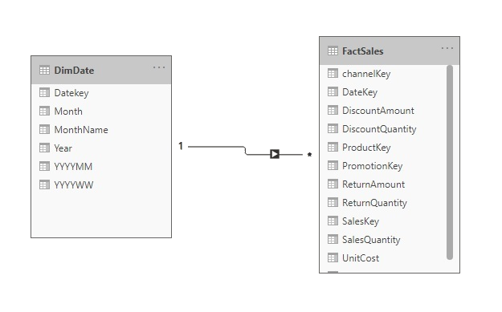
Hierarchies
Note : Ce laboratoire utilise le fichier Sales.xslx situé dans le dossier des sources\Excel.
Naviguez vers l'emplacement du fichier SalesExcel.xslx et chargez les deux tables DimDate et FactSales au niveau de l'éditeur de requêtes.
Vérifiez que la relation est bien établie entre DimDate et FactSales.

Slide 3
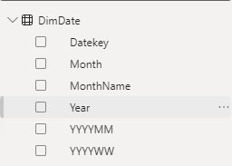
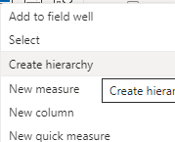
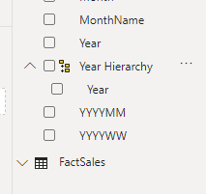
Hierarchies
Sélectionnez l‘Année et faites un clic droit, puis appliquez "Créer une hiérarchie"
Remarquez la présence d'un nouveau champ avec un élément Année dedans

Slide 4
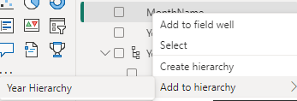
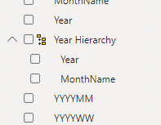
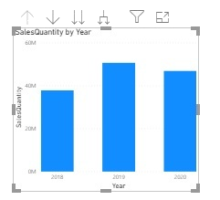
Hierarchies
Ajoutez MonthName juste sous Year, en faisant un clic droit dessus et en l'ajoutant à la hiérarchie Year.
Ajoutez un visuel de colonnes groupées, faites glisser la hiérarchie nouvellement créée vers l'axe X ainsi que Sales Quantity depuis la table FactSales vers l'axe Y.
Essayez d'explorer les capacités de navigation offertes, représentées par ces icônes.

Slide 5
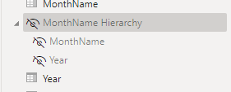
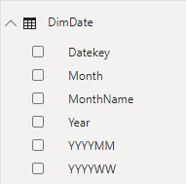
Hierarchies
Faites un clic droit sur la hiérarchie et cliquez sur Masquer de la vue du rapport.
Notez que la hiérarchie n'est plus visible dans l'interface visuelle.

Slide 6
Merci
Merci

